Slide 1
Data Mapper Преобразователь данных
Подготовил студент
Гр. 932001
Соколов Владислав

Slide 2
Назначение. Решаемая проблема
Обеспечивает независимость слоёв Предметной области и Управления данными друг от друга
Объектные и реляционные БД используют разные способы структурирования данных
Необходимость в обмене данными между двумя схемами не отпадает, и этот обмен становится, в свою очередь, сложным. Если же объект знает о реляционной структуре — изменения в одной из структур приведёт к проблемам в другой

Slide 3
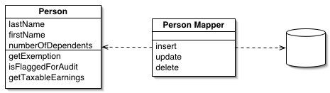
Структура паттерна
Data Mapper — это программная прослойка, разделяющая объект и БД. Его обязанность — пересылать данные между ними и изолировать их друг от друга. При использовании Data Mapper'а объекты не нуждаются в знании о существовании БД. Они не нуждаются в SQL-коде, и (естественно) в информации о структуре БД. Так как Data Mapper - это разновидность паттерна Mapper, сам объект-Mapper неизвестен объекту

Slide 4
Преимущества и недостатки
+ Бизнес-логика и сохранение данных связаны слабо, и если вы хотите сохранять данные в XML-файл или какой-нибудь другой формат, вы можете просто написать новый Mapper, не притрагиваясь к доменному объекту
- Придется гораздо больше думать, перед тем как написать код.
- В итоге у вас больше объектов в управлении, что немного усложняет код и его отладку

Slide 5
Родственные паттерны
Active Record (взаимодействие с БД в одном классе)
Table Data Gateway (работает с записями таблицы)
Repository (выражает идею хранилища, огромной коллекции, которая лежит на каких-то внешних носителях, глобальнее data mapper)
Загрузка По Требованию (Обращение к БД только в нужном случае в одном классе)

Slide 6
База данных – хранилище объектов

Slide 7
Назначение. Решаемая проблема
Универсальная схема база данных для хранения объектов
Неизменность схемы базы данных: по сути дела, предложенная схема является универсальной и готовой к использованию в любых объектно-ориентированных приложениях
Для разработки «универсальной» системы (для которой модель ПО не определена), либо «большой» и «долгой» системы – когда модель ПО достаточно обширна и потребуется постоянное дополнение системы и долгое время сопровождения, либо когда хотите предоставить пользователям приложения самим определять структуру объектов

Slide 8
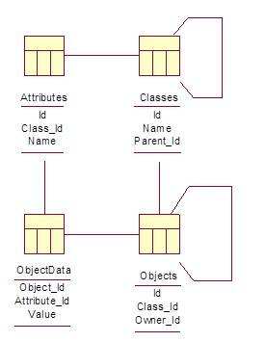
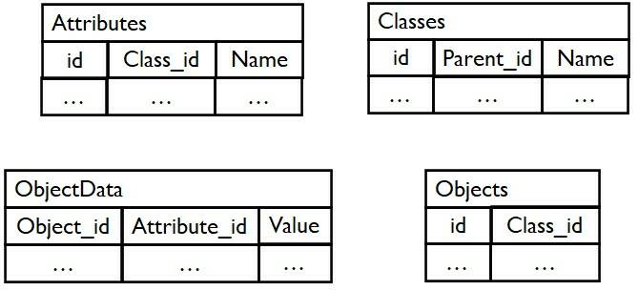
Структура

Slide 9
Преимущества и недостатки
+ очень высокая гибкость
большой объём базы данных
высокое время выполнения операций
сложность понимания и формирования запросов

